Slide 1
Л.Н. ГУМИЛЕВ АТЫНДАҒЫ ЕУРАЗИЯ ҰЛТТЫҚ УНИВЕРСИТЕТІ
8-ДӘРІС
Фронтальды зертханалық жұмыстарды жүргізу техникасы

Slide 2
ДӘРІС ЖОСПАРЫ:
Зертханалық жұмыстардың түрлері
Фрональды жұмыс мақсаты мен маңызы
Фронтальды жұмыстардың жіктелуі
Фронтальды жұмысты өткізу қағидалары

Slide 3
1. ВАКУУМДЫҚ ТЕХНИКАСЫНЫҢ ДАМУ ТАРИХЫ
Физика пәнінде жұмыс түрлері
Демонастрациялық
Сандық және сапалық
Сыныптан тыс
Фронтальды
Физикалық практикум
Шығармашылық

Slide 4
2.Фронтальдық зертханалық жұмыс және оның мақсаты
Фронтальдық жұмыстар — оқушылардың бағдарламалық қамтамасыз етумен жұмыс істей білу іскерлігін қалыптастыруда (жаңа материалды меңгеру, бекіту, меңгерілген материалды тексеру), жеңіл есептерді орындауда, өз бетімен эксперимент нəтижелерін тіркеуде, оның қорытындысын тұжырымдауда маңызды роль атқарады.
Мақсаттары:
Теориялық білімді практикада қолдану: Оқушылар сабақта алған теориялық білімдерін тәжірибеде тексеріп, тереңдетеді.
Эксперименттік дағдыларды дамыту: Оқушылар ғылыми әдістерді қолдана отырып, тәжірибелер жүргізеді, нәтижелерін талдайды.
Топтық жұмыс: Оқушылар бірге жұмыс істей отырып, командалық ынтымақтастық дағдыларын меңгереді.
Сын тұрғысынан ойлау: Оқушылар проблемаларды шешу, нәтижелерді талдау және өз пікірлерін қорғау арқылы ойлау қабілеттерін дамытады.

Slide 5
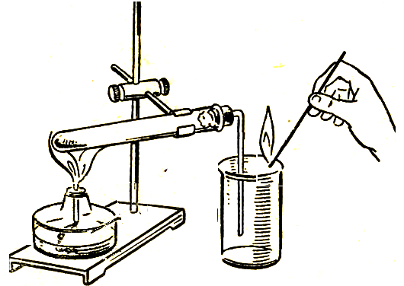
2.Фронтальды жұмыстың маңызы
Маңызы:
Практикалық дағдыларды игеру: Оқушылар нақты тәжірибе жинақтап, зерттеу дағдыларын дамытуға мүмкіндік алады.
Ғылыми қызығушылық: Зертханалық жұмыстар оқушылардың ғылымға деген қызығушылығын арттырады.
Мамандыққа дайындық: Оқушыларды болашақта ғылыми және техникалық мамандықтарға даярлайды.
Білімнің тереңдігі: Оқушылардың пәнді тереңірек түсінуіне ықпал етеді, білімін кеңейтеді.

Slide 6
3.Фронтальды зертханалық жұмыстардың жіктелуі
Мазмұны бойынша
Амалдарды орындау және нәтижелерді өңдеу
Оқу үрдісіндегі орны бойынша
Оқушылардың дербестігінің өлшемі бойынша
Дидактикалық мақсат бойынша
Ұйымдасқан белгі бойынша

Slide 7
3.Фронтальды зертханалық жұмыстардың жіктелуі
Мазмұны бойынша
Механика
Молекулярлық физика
Электрлік
Оптика
Кванттық физика

Slide 8
3.Фронтальды зертханалық жұмыстардың жіктелуі
Амалдарды орындау және өңдеу
Сапалық зерттеу
Өлшемдік жұмыстар
Бақылау
Сандық зерттеу

Slide 9
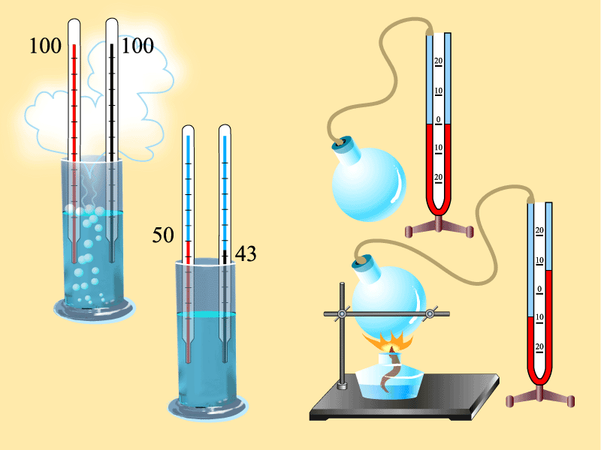
4. Фронтальды жұмысты өткізу қағидалары Зертханалық жұмыстарды құру ережесі:
Жұмыстың аталуы;
Керекті құралдардың тізімі;
Жұмыстың орныдалу реті;
Физикалық шамаларды есепетеуге арналған формулалар;
Өлшеуді және есептеу нәтижелерін енгізетін кесте;
Абсолют және салыстырмалы қателікті бағалау;
Нәтижені қортындылау.

Slide 10
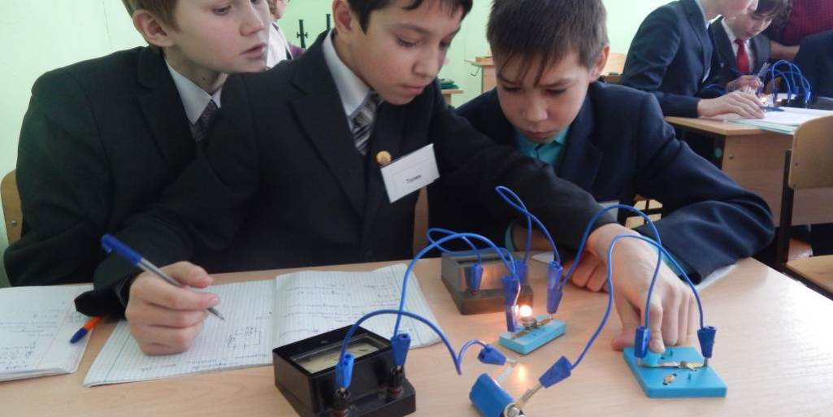
4. Фронтальды жұмысты өткізу қағидалары
Фронтальды зертханалық жұмысты орындау келесі кезеңдерден тұрады:
Оқушылардың зертханалық жұмысқа дайындалу бойынша өздік жұмысы;
Оқытушының оқушылардың зертханалық жұмысқа дайындығын тексеру;
Зертханалық жұмысты орындау;
Жұмыс орнына ұйымдастыру-техникалық қызмет көрсету,
Есепті дайындау және жұмыстың нәтижелерін қорғау.

Slide 11
Дәріс бойынша бақылау сұрақтары:
Физика пәніндегі зертханалық жұмыстардың қандай түрлері?
Фронтальды зертханалық жұмыс дегеніміз не және оның мақсаты?
Фронтальды жұмыстардың маңызы.
Физикада фронтальды зертханалық жұмыстардың мазмұны бойынша қалай жіктеледі?
Зертханалық жұмыстарды құрудың қандай ережелері бар?

Slide 12
Назарларыңызға рахмет!

